Slide 1


Конференция
Рациональное фармацевтическое консультирование в XXI веке: традиции, инновации, приоритеты
5 декабря 2019 года, г.Самара
Мероприятие аккредитовано
Координационным советом по
развитию НМФО с начислением
4 баллов его участникам

Slide 2

Обзор актуальных новостей фармацевтического рынка. Ключевые законодательные инициативы.
Маркировка лекарственных препаратов.
Гладкова Елена Валерьевна
президент общественной организации
«Самарская областная
фармацевтическая ассоциация»,
генеральный директор
ООО «Аптека 245» г.Тольятти

Slide 3
Нормативно-правовые основы введения ФГИС МДЛП
1. Федеральный закон от 28.12.2017 года № 425-ФЗ «О внесении изменений в Федеральный закон «Об обращении лекарственных средств».
2. Федеральный закон от 04.06.2018 № 140-ФЗ «О внесении изменений в Федеральный закон «Об обращении лекарственных средств».
3. Постановление Правительства РФ от 24.01.2017 № 62 «О проведении эксперимента по маркировке контрольными (идентификационными) знаками и мониторингу за оборотом отдельных видов лекарственных препаратов для медицинского применения».
4. Постановление Правительства РФ от 30.12.2017 № 1715 «О внесении изменений в постановление Правительства Российской Федерации от 24.01.2017 № 62».
5. Постановление Правительства РФ от 28.08. 2018 № 1018 «О внесении изменений в постановление Правительства РФ от 24.01.2017 № 62».
6. Постановление Правительства РФ от 07.08.2019 № 1027 «О внесении изменения в постановление Правительства РФ от 24.01.2017 №62».
7. Постановление Правительства РФ от 14.12.2018 № 1556 «Об утверждении положения о системе мониторинга движения лекарственных препаратов для медицинского применения».
8. Постановление Правительства РФ от 30.08.2019 № 1118 «О внесении изменений в Положение о системе мониторинга движения лекарственных препаратов для медицинского применения» (утвержденное постановлением Правительства РФ от 14.12.2018 № 1556).
9. Постановление Правительства РФ от 14.12.2018 № 1557 «Об особенностях внедрения системы мониторинга движения лекарственных препаратов для медицинского применения».
10. Постановление Правительства РФ от 14.12.2018 № 1558 «Об утверждении правил размещения общедоступной информации, содержащейся в системе мониторинга движения лекарственных препаратов для медицинского применения, в информационно-телекоммуникационной сети “интернет” (в том числе в форме открытых данных)». 11. Постановление Правительства РФ от 08.05.2019 № 577 «Об утверждении размера платы за оказание услуг по предоставлению кодов маркировки, необходимых для формирования средств идентификации и обеспечения мониторинга движения товаров, подлежащих обязательной маркировке средствами идентификации, а также о порядке их взимания».
12. Распоряжение Правительства РФ от 28.04.2018 № 791-р «Об утверждении модели функционирования системы маркировки товаров средствами идентификации в Российской Федерации».
13. Распоряжение Правительства РФ от 14.12.2018 № 2828-р «Об определении ООО «Оператор-ЦРПТ» уполномоченным на осуществление функций оператора системы мониторинга движения лекарственных препаратов для медицинского применения».

Slide 4
ИС МДЛП «Честный знак» | Федеральная государственная информационная система мониторинга движения лекарственных препаратов для медицинского применения от производителя до конечного потребителя с использованием в отношении лекарственных препаратов для медицинского применения средств идентификации
Регистрационный номер субъекта обращения в ИС МДЛП | 36-значный номер, присваиваемый субъекту обращения лекарственных средств при его регистрации в ИС МДЛП на основе переданных субъектом обращения сведений о коде налогоплательщика в стране регистрации
Идентификатор места осуществления деятельности субъекта обращения | 14-значный идентификатор места осуществления деятельности субъекта обращения лекарственных средств – резидента РФ согласно, присваиваемый по итогам регистрации субъектом обращения лекарственных средств места осуществления деятельности в ИС МДЛП на основании сведений об ИНН субъекта обращения и адресе места осуществления деятельности (по ФИАС)
GTIN | Global Trade Item Number, уникальный код, присваиваемый группе товаров при их описании в информационном ресурсе, обеспечивающем учет и хранение достоверных данных о товарах по соответствующей товарной номенклатуре
SGTIN | Serialised Global Trade Item Number, уникальный идентификатор вторичной (потребительской) упаковки лекарственного препарата, формируемый путем добавления к глобальному идентификационному номеру торговой единицы индивидуального серийного номера торговой единицы
SSCC | Serial Shipping Container Code, средство идентификации групповой упаковки, лекарственных препаратов, уникальная для каждой отдельной третичной (транспортной) упаковки лекарственного препарата комбинация символов, предоставленная в виде линейного штрихового кода
Расформирование групповой упаковки | Это процесс расформирования (уничтожения) третичной (транспортной) упаковки. Расформирование может применяться как при расформировании на один уровень, так и до вторичных (потребительских) упаковок ЛП (SGTIN)
Термины и сокращения

Slide 5
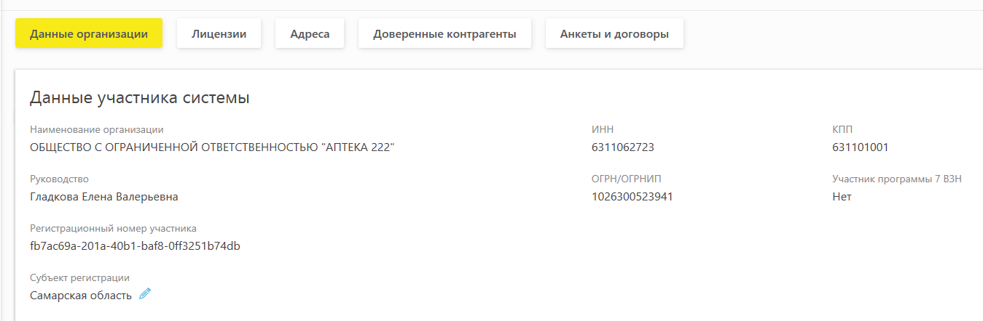
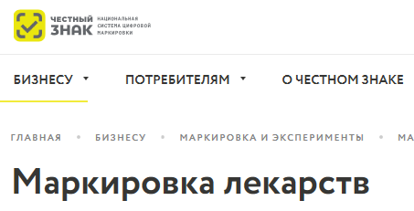
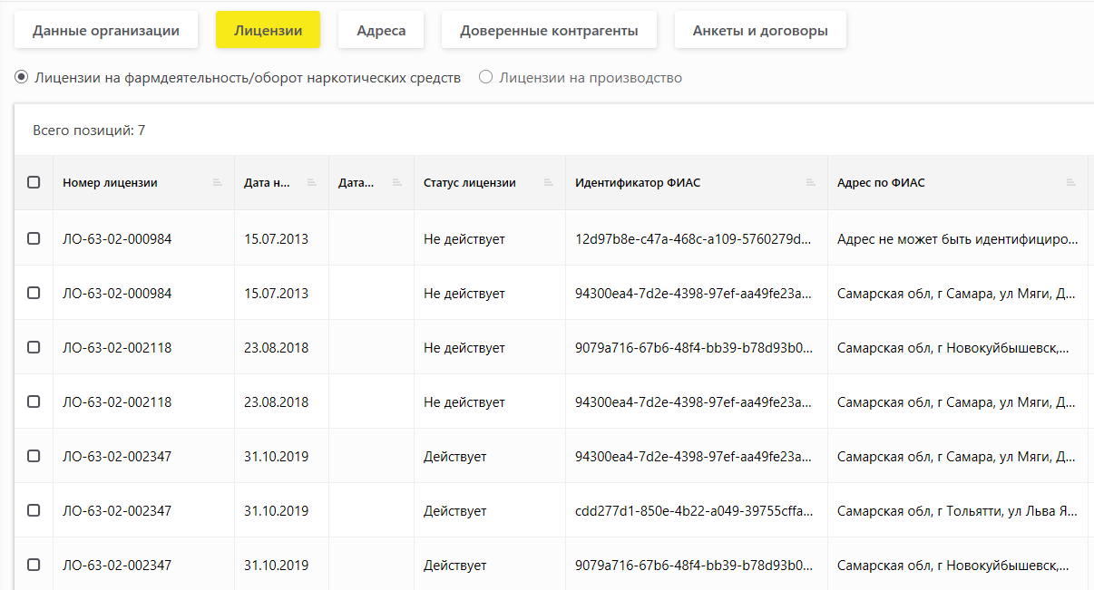

Slide 6
Варианты упаковок лекарственных препаратов
для реализации после 01.01.2020 года.
1. На вторичной упаковке ЛП отсутствует или присутствует различные коды ДАТА МАТРИКС и препарат выпущен до 01.01.2020 года | Данные ЛП разрешены к реализации после 01.01.2020 г до окончания срока годности. Данные ЛП не нужно проводить через ИС МДЛП
2. На вторичной упаковке ЛП присутствует код ДАТА МАТРИКС в формате ИС МДЛП и ЛП выпущен после 01.01.2020 года | Данную упаковку обязательно нужно проводить через ИС МДЛП
3. На вторичной упаковке ЛП отсутствует или присутствует код ДАТА МАТРИКС не в формате ИС МДЛП и ЛП выпущен после 01.01.2020 года. | Данную упаковку запрещено ставить на приход – это будет считаться фальсификатом.

Slide 8
Типы документов ИС «Маркировка»
210 – Запрос информации по номеру SGTIN/SSCC
211 – Результат обработки сведений по номеру SGTIN/SSCC
250 - Регистрация в ИС «Маркировка» сведений об отмене ранее зарегистрированной собственной операции после 431 и 541.
251 - Регистрация в ИС «Маркировка» сведений об отзыве отправителем переданных получателю лекарственных препаратов после 415, 416, 417, 471.
252 - Регистрация в ИС «Маркировка» сведений об отказе получателя от приемки лекарственных препаратов (ЛП) после 415, 416, 417, 471.
391 – Регистрация в ИС «Маркировка» сведений о повторном вводе ЛП в оборот.
415 - Регистрация в ИС «Маркировка» сведений об отгрузке ЛП со склада отправителя (прямой порядок подтверждения).
416 - Регистрация в ИС «Маркировка» сведений о приемке ЛП на склад получателя (обратный порядок подтверждения).
417 - Регистрация в ИС «Маркировка» сведений о возврате приостановленных ЛП.
431 - Регистрация в ИС «Маркировка» сведений о перемещении ЛП между различными адресами осуществления деятельности.
441 – Регистрация в ИС «Маркировка» сведений об отгрузке ЛП на незарегистрированное место деятельности.
471 - Регистрация в ИС «Маркировка» сведений о смене владельца ЛП в рамках государственного лекарственного обеспечения.
541 - Регистрация в ИС «Маркировка» сведений о передаче ЛП на уничтожение.
542 - Регистрация в ИС «Маркировка» сведений о факте уничтожения ЛП.
552 - Регистрация в ИС «Маркировка» сведений о выводе из оборота ЛП по различным причинам (списание).

Slide 9
Типы документов ИС «Маркировка»
601 - Уведомление получателя об отгрузке лекарственных препаратов со склада отправителя.
602 - Уведомление отправителя о приемке лекарственных препаратов на склад получателя.
605 - Уведомление получателя об отзыве отправителем переданных лекарственных препаратов.
606 - Уведомление отправителя об отказе получателя от приемки лекарственного препарата.
607 - Уведомление о подтверждении (акцептовании) сведений.
610 - Уведомление получателя о возврате приостановленных лекарственных препаратов.
612 - Уведомление получателя об отгрузке лекарственных препаратов со склада отправителя в рамках смены владельца лекарственных препаратов в рамках государственного лекарственного обеспечения.
701 - Регистрация в ИС «Маркировка» подтверждения (акцептования) сведений.
912 - Регистрация в ИС «Маркировка» сведений о расформировании третичной (заводской, транспортной) упаковки лекарственных препаратов.
10511 - Регистрация в ИС МДЛП сведений о продаже лекарственного препарата в рамках розничной торговли с использованием ККТ.
10521 - Регистрация в ИС «Маркировка» сведений об отпуске лекарственного препарата по льготному рецепту (информация с РВ).
10522 - Регистрация в ИС МДЛП сведений об отпуске лекарственного препарата по льготному рецепту с использованием ККТ.
10531 - Регистрация в ИС «Маркировка» сведений о выдаче лекарственного препарата для оказания медицинской помощи (информация с РВ).
20521 - Регистрация в ИС МДЛП сведений о подключении регистратора выбытия.

Slide 10


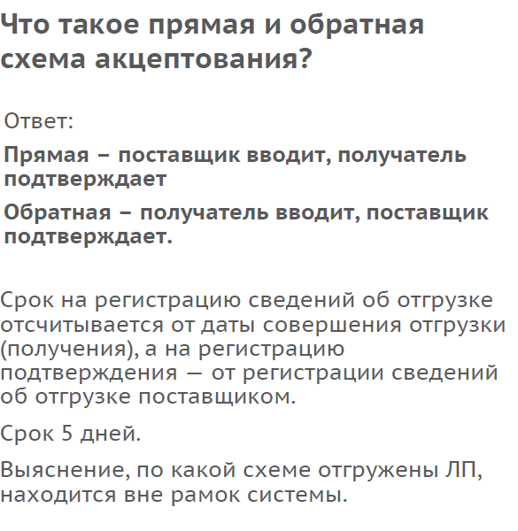

415 тип документа в ИС "Маркировка"
416 тип документа в ИС "Маркировка"

Slide 11
Отгрузка ЛП со склада Отправителя и приемка ЛП на склад Получателя
(Прямой порядок подтверждения) Пакеты: 415 – 601 – 701 - 607

Slide 12
Отгрузка ЛП со склада Отправителя и приемка ЛП на склад Получателя
(Обратный порядок подтверждения) Пакеты: 416 – 602 – 701 - 607

Slide 13
Преимущества прямого и обратного порядка подтверждения получения ЛП
Прямой порядок подтверждения - 415 | Обратный порядок подтверждения - 416
При приемке будет минимальное количество ошибок по сканированию кодов, так как контроль по кодам выполняет программа. | Более простой способ приемки ЛП по согласованию с поставщиком в случае обнаружения недостачи.
По времени приход будет осуществляться быстрее, чем при обратном порядке подтверждения.

Slide 14
Варианты работы с маркированными ЛП в случае недостачи
Прямой порядок подтверждения - 415 | Обратный порядок подтверждения - 416
Отзыв поставщиком сведений о поставке товара и затем сформирование нового пакета без недостачи с отправкой новой измененной накладной покупателю. | Отправка в ИС МДЛП только отсканированных ЛП по согласованию с поставщиком и отправкой поставщиком новой измененной накладной.
Отказ покупателя от приемке ЛП по данной накладной с сообщение в ИС МДЛП.
Если предусмотрено в программе возможность списания ЛП без считывания кодов через сканер, то можно поставить на приход все ЛП и затем по согласованию с поставщиком списать, как недостачу по пакету через ИС МДЛП.
Если предусмотрено в программе возможность формирования пакета 415 без считывания через сканер, то можно поставить ЛП на приход и недостающие ЛП отправить по пакету 415 поставщику через ИС МДЛП или отправить недостающие коды ЛП поставщику и осуществить передачу ЛП через ИС МДЛП по обратному порядку подтверждения.

Slide 15
Варианты работы с маркированными ЛП в случае боя, брака, обнаруженного при получении ЛП от поставщика, если можно считать 2-х мерный код с упаковки
Прямой порядок подтверждения- 415 | Обратный порядок подтверждения– 416
Отказ покупателя от приемке ЛП по данной накладной с сообщение в ИС МДЛП
Приемка всех ЛП и затем отправка бракованных ЛП поставщику через ИС МДЛП по прямому или обратному порядку подтверждения.
Списание бракованного товара через уничтожение.

Slide 16
Последовательный порядок расформирования (уничтожения)
третичной групповой упаковки (SSCC)
Для получения информации, какие SGTIN находятся в групповой упаковки SSCC, в ИС МДЛП нужно отправить запрос по номеру SSCC (тип документа 210).
2. После получения с ИС МДЛП информации по SGTIN, который находятся в групповой упаковки SSCC (тип документа 211), загрузить полученный SGTIN в базу данных.
3. Вскрыть групповую упаковку SSCC и сверить с помощью 2D – сканера SGTIN, находящиеся в групповой упаковки и полученные с ИС МДЛП в документе 211 (особенно важно на первых этапах ввода маркировки для устранения ошибок производителей).
4. Для расформирования и уничтожения групповой упаковки отправить в ИС МДЛП сведения о расформировании третичной (заводской, транспортной) упаковки (тип документа 912).

Slide 17
Схема 391 – регистрация в ИС «Маркировка» сведений о повторном вводе лекарственного препарата в оборот
Повторный ввод в оборот может применим только в отношении ЛП:
Ранее отобранных в качестве образцов в рамках выборочного контроля, осуществляемого Росздравнадзором;
Ранее выведенных из оборота по причине списания;
Ранее выведенных из оборота в результате отпуска по льготному рецепту или выдачи для оказания медицинской помощи;
Ранее выведенных из оборота в результате отгрузки незарегистрированному участнику (возврат от незарегистрированного участника).

Slide 18
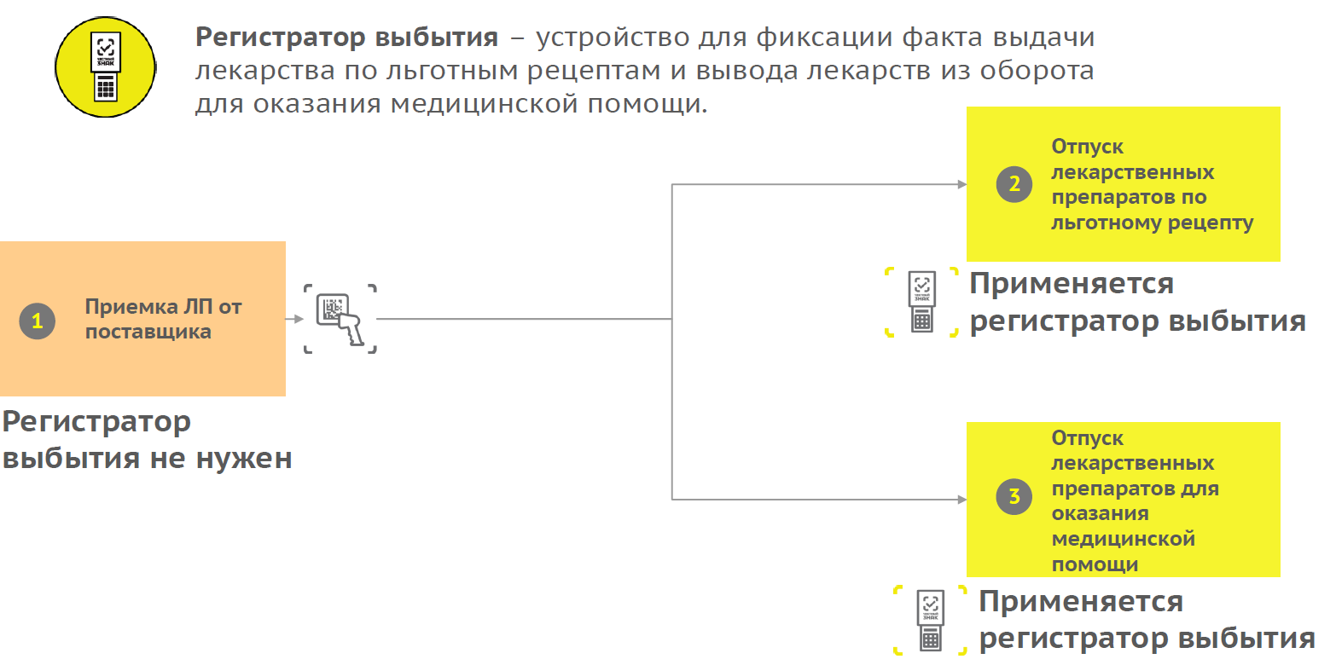
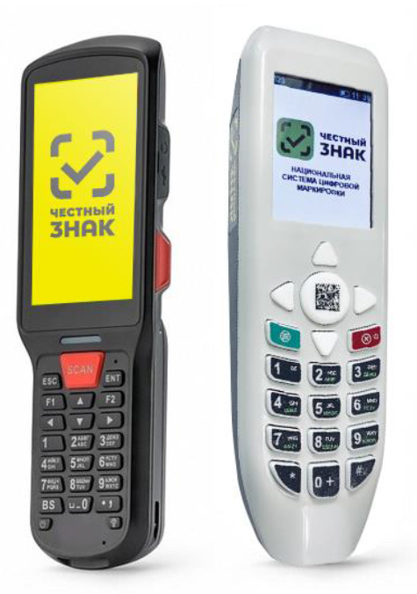
Приказ Министерства промышленности и торговли РФ от 13.08.2019 № 2973
зарегистрирован Минюстом 9 сентября 2019 года
опубликован на портале publication.pravo.gov.ru
типовая форма договора по предоставлению регистраторов выбытия ЛП субъектам обращения лекарственных средств на безвозмездной основе

Slide 20
Описание способов регистрации вывода из оборота ЛП
по типам участника оборота

Slide 21
Схема 1. Описание способов регистрации вывода из оборота ЛП в аптеках, аптечный пунктах, аптечных киосках и у индивидуальных предпринимателей, имеющих лицензию на фармацевтическую деятельность

Slide 22
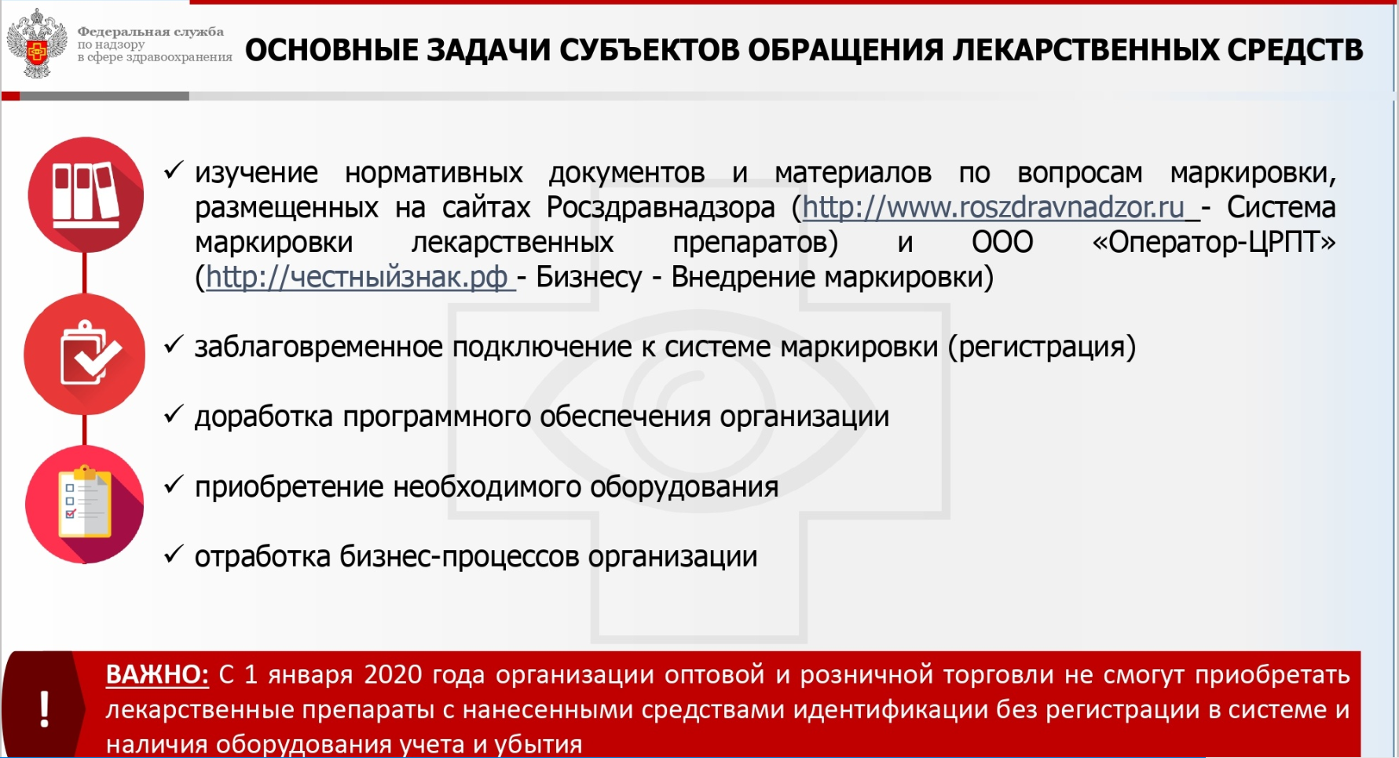

Slide 23
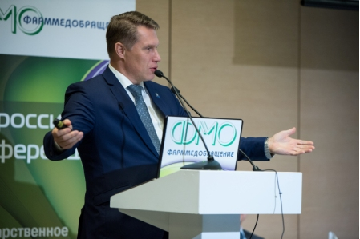
«Это будет лицензионное требование, никакой выездной проверки не будет, накладывается две базы – база лицензии и база регистрации, соответственно, это уже правонарушение, а дальше штраф»
Михаил Мурашко
руководитель Росздравнадзора РФ
Всероссийское совещание
по внедрению федеральной государственной информационной системы мониторинга движения лекарственных препаратов для медицинского применения на территории РФ http://www.roszdravnadzor.ru/pages/about/conference/markirovka#group_2946-3

Slide 24

Федеральный закон № 58-ФЗ от 15.04.2019 «О внесении изменений в Кодекс РФ об административных правонарушениях»
ст. 1 за несвоевременное внесение данных в систему штраф
на должностных лиц | от 5000 до 10 000 рублей
на юридических лиц и лиц, осуществляющие предпринимательскую деятельность без образования юридического лица | от 50 000 до 100 000 рублей
Дела этой категории будет рассматривать Росздравнадзор
Изменения вступят в силу с 1 января 2020 г.
Кодекс РФ об административных правонарушениях от 30.12.2001 № 195-ФЗ
ст. 15.12, п.2 за продажу товаров и продукции без маркировки……, предусмотренной законодательством РФ………..
на граждан | от 2000 до 4000 рублей
на должностных лиц | от 5000 до 10 000 рублей
на юридических лиц и лиц, осуществляющие предпринимательскую деятельность без образования юридического лица | от 50 000 до 300 000 рублей
с конфискацией предметов административного нарушения

Slide 25


Члены Ассоциации оперативно и регулярно получают электронную рассылку новостей фармацевтического рынка с актуальной информацией о новых нормативно-правовых актах и их проектах, с возможностью принять участие в их обсуждении.

Slide 26
Проект
‎ПРАВИТЕЛЬСТВО РОССИЙСКОЙ ФЕДЕРАЦИИ
ПОСТАНОВЛЕНИЕ от _________ 2019 г. № ________
ПРИЛОЖЕНИЕ № 1
П Е Р Е Ч Е Н Ь нормативных правовых актов Правительства РФ, признанных утратившими силу
1. Постановление Правительства Российской Федерации от 03.09.2010 № 674 «Об утверждении Правил уничтожения недоброкачественных лекарственных средств, фальсифицированных лекарственных средств и контрафактных лекарственных средств».
4. Постановление Правительства Российской Федерации от 22.12.2011 № 1081 «О лицензировании фармацевтической деятельности».
8. Постановление Правительства Российской Федерации от 16.01.2016 № 8 «О внесении изменений в Правила уничтожения недоброкачественных лекарственных средств, фальсифицированных лекарственных средств и контрафактных лекарственных средств».
9. Пункты 1 и 2 изменений, которые вносятся в акты Правительства Российской Федерации, утвержденных постановлением Правительства Российской Федерации от 14.09.2016 № 923.
ПРИЛОЖЕНИЕ № 2
П Е Р Е Ч Е Н Ь отмененных актов федеральных органов исполнительной власти
1. Приказ Министерства здравоохранения Российской Федерации от 16.07.1997 № 214 «О контроле качества лекарственных средств, изготовляемых в аптечных организациях (аптеках)».
2. Приказ Министерства здравоохранения Российской Федерации от 21.10.1997 № 308 «Об утверждении инструкции по изготовлению в аптеках жидких лекарственных форм».
3. Приказ Министерства здравоохранения Российской Федерации от 21.10.1997 № 309 «Об утверждении Инструкции по санитарному режиму аптечных организаций (аптек)».
4. Приказ Министерства здравоохранения Российской Федерации от 12.11.1997 № 330 «О мерах по улучшению учета, хранения, выписывания и использования наркотических средств и психотропных веществ».
5. Приказ Министерства здравоохранения Российской Федерации от 16.10.1997 № 305 «О нормах отклонений, допустимых при изготовлении лекарственных средств и фасовке промышленной продукции в аптеках».
6. Приказ Министерства здравоохранения Российской Федерации от 20.07.2001 № 284 «Об утверждении норм естественной убыли лекарственных средств и изделий медицинского назначения в аптечных организациях независимо от организационно - правовой формы и формы собственности».
7. Приказ Министерства здравоохранения Российской Федерации от 17.04.2002 № 124 «Об утверждении формы для учета данных о лекарственных средствах».
11. Приказ Министерства здравоохранения и социального развития Российской Федерации от 26.06.2008 № 296н «О внесении изменения в Приказ Министерства здравоохранения Российской Федерации от 12 ноября 1997 г. № 330 «О мерах по улучшению учета, хранения, выписывания и использования наркотических средств и психотропных веществ».
12. Приказ Министерства здравоохранения и социального развития Российской Федерации от 09.01.2007 № 2 «Об утверждении норм естественной убыли при хранении лекарственных средств в аптечных учреждениях (организациях), организациях оптовой торговли лекарственными средствами и учреждениях здравоохранения».
27. Приказ Министерства здравоохранения Российской Федерации от 31.08.2016 № 646н «Об утверждении Правил надлежащей практики хранения и перевозки лекарственных препаратов для медицинского применения».
28. Приказ Министерства здравоохранения Российской Федерации от 31.08.2016 № 647н «Об утверждении Правил надлежащей аптечной практики лекарственных препаратов для медицинского применения».
ПРИЛОЖЕНИЕ № 3
П Е Р Е Ч Е Н Ь правовых актов органов Министерства здравоохранения СССР, подлежащих признанию ... не действующими на территории РФ
8. Государственная фармакопея СССР. XI издание. Выпуск 1. Общие методы анализа.
9. Государственная фармакопея СССР. XI издание. Выпуск 2. Общие методы анализа. Лекарственное растительное сырье.
10. Приказ Минздрава СССР от 26.12.1986 № 1689 «Об утверждении норм естественной убыли медикаментов, ваты, медицинских пиявок ‎и стеклянной аптечной посуды в аптечных учреждениях и Инструкции по их применению».

Slide 27
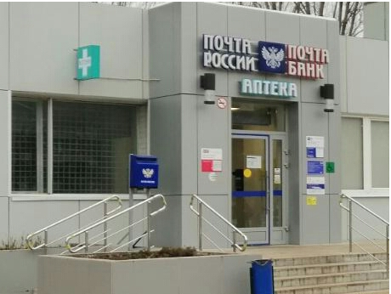
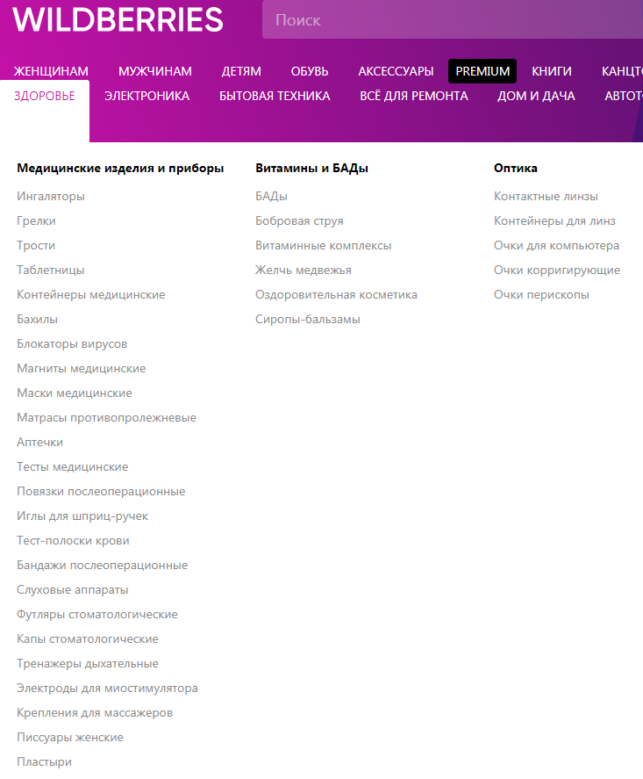
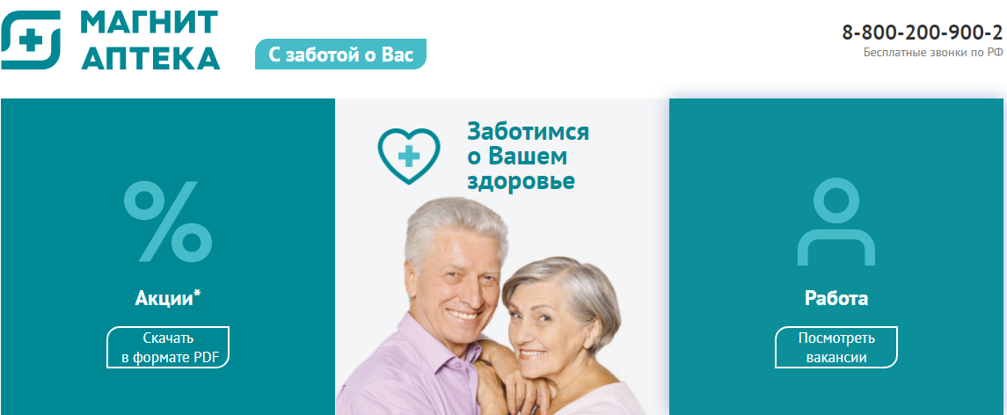
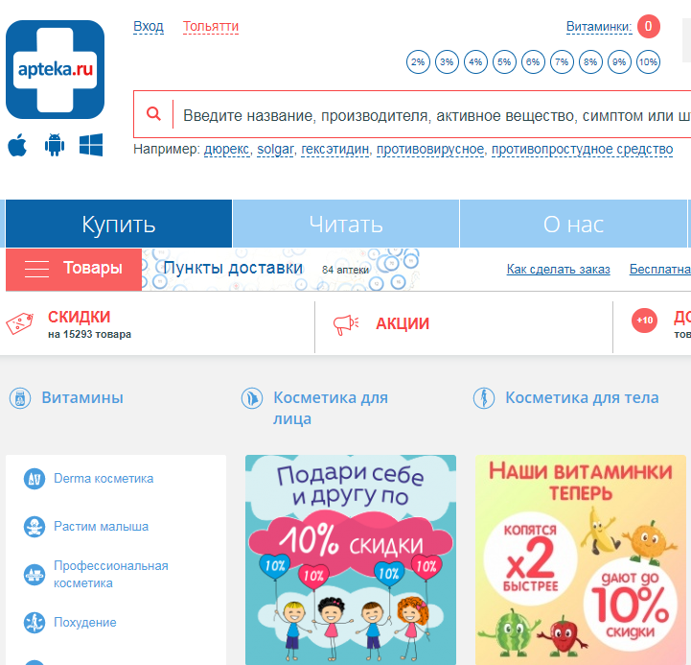
Классическая аптека???

Slide 28
Наш девиз:
«Профессионалы, объединяйтесь!»
https://sopha.ru
г.Самара, ул. Мяги, 17
т. (846) 260-59-37
г.Тольятти
т. (8482) 67-44-26
е-mail: yurist@apteka245.ru

Slide 29

Спасибо!

